Slide 1

Evaluación de la efectividad de modelos sistémicos
Comprender la efectividad de los modelos sistémicos es fundamental para diseñar soluciones integrales y sostenibles. Este enfoque holístico examina los componentes interdependientes y sus interacciones, permitiendo evaluar el impacto global de las intervenciones.

Slide 2
Definición de modelos sistémicos
Enfoque Integrado
Análisis de Patrones
Pensamiento Dinámico
Los modelos sistémicos abordan problemas considerando múltiples componentes y sus relaciones, en lugar de aislar elementos.
Estos modelos identifican los patrones subyacentes que impulsan el comportamiento del sistema a lo largo del tiempo.
Reconocen que los sistemas son inherentemente dinámicos y que las intervenciones pueden generar efectos a corto y largo plazo.

Slide 3
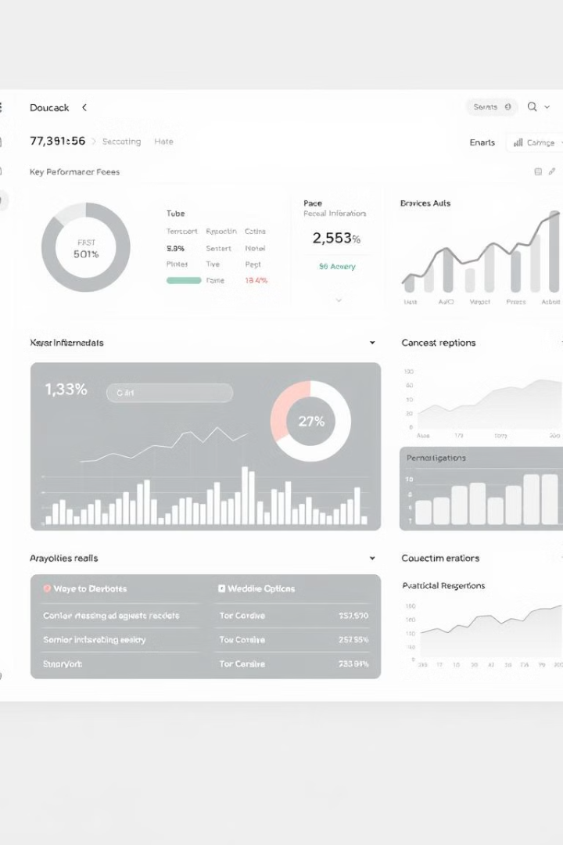
Metodologías para evaluar la efectividad
1
Mapeo de Sistemas
Identificar y analizar los componentes clave del sistema, sus interrelaciones y patrones de comportamiento.
2
Simulación y Modelado
Utilizar herramientas de simulación para probar escenarios y predecir el impacto de las intervenciones.
3
Análisis de Indicadores
Definir y monitorear métricas clave que reflejen la efectividad del modelo a lo largo del tiempo.

Slide 4
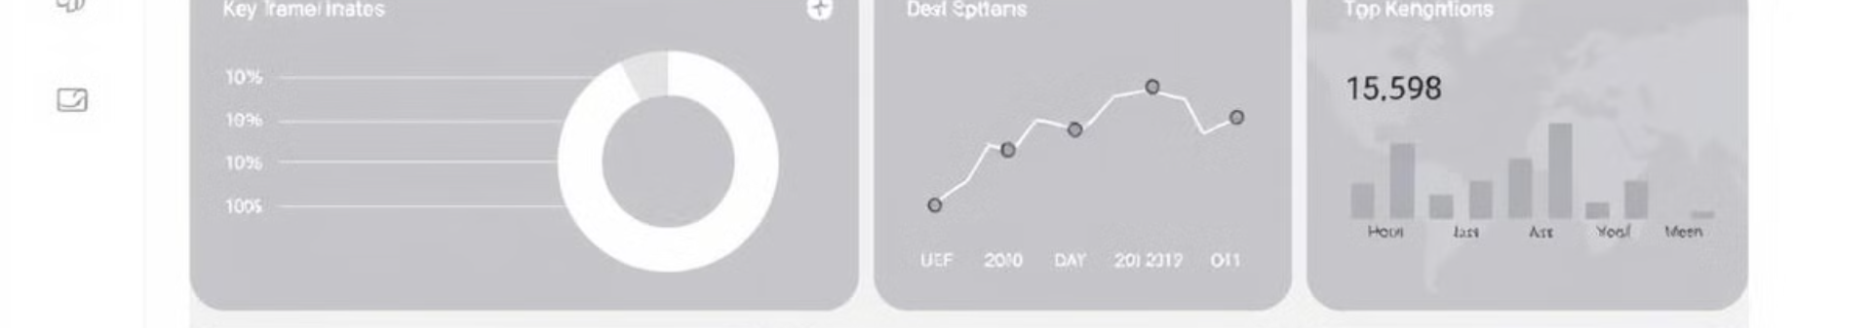
Indicadores clave de desempeño
Cobertura
Impacto
Evalúa el alcance y la adopción del modelo en la población o sistemas objetivo.
Mide los cambios positivos generados por la implementación del modelo a nivel individual, organizacional o sistémico.
Sostenibilidad
Eficiencia
Indica la capacidad del modelo para mantener sus beneficios a lo largo del tiempo.
Analiza los recursos necesarios para obtener los resultados deseados de manera optimizada.

Slide 5


Estudios de caso: ejemplos de evaluación
Modelo de Transporte Urbano
Sistema de Salud Integral
Proyecto Agroecológico
Evaluación del impacto en la reducción de emisiones y la mejora de la movilidad.
Análisis de la efectividad en la prestación de servicios y la mejora de los resultados de salud.
Evaluación de la sostenibilidad y el incremento de la productividad y biodiversidad.

Slide 6




Conclusiones y próximos pasos
Continuar Investigación
Profundizar en el análisis de modelos sistémicos y su implementación práctica.
Desarrollar Herramientas
Crear metodologías y tecnologías que faciliten la evaluación de la efectividad.
Fomentar Colaboración
Promover el intercambio de conocimientos y mejores prácticas entre diferentes sectores.

